Slide 1
Luyện từ và câu
GVCN: Trần Thị Thanh Huong

Slide 2
Ôn bài cũ
1. Danh từ là gì ?
Là những từ chỉ sự vật (người, vật, hiện tượng, khái niệm hoặc đơn vị).

Slide 3
Ôn bài cũ
2. Tìm danh từ chỉ người trong hai câu thơ sau:
Vua Hùng một sáng đi săn
Trưa tròng bóng nắng nghỉ chân chốn này.
Tìm danh từ chỉ người: vua, Hùng

Slide 4
Thứ ba ngày 11 tháng 10 năm 2022
Luyện từ và câu
Danh từ chung và danh từ riêng
I. Nhận xét.

Slide 5
I. Nhận xét
1. Tìm các từ có nghĩa sau:
a. Dòng nước chảy tương đối lớn, trên đó thuyền bè đi lại được
b. Dòng sông lớn nhất chảy qua nhiều tỉnh phía Nam nước ta.
c. Người đứng đầu nhà nước phong kiến.
d. Vị vua có công đánh đuổi giặc Minh, lập ra nhà Lê ở nước ta

Slide 6
I. Nhận xét
1. Tìm các từ có nghĩa sau:
a. Dòng nước chảy tương đối lớn, trên đó thuyền bè đi lại được
sông

Slide 7
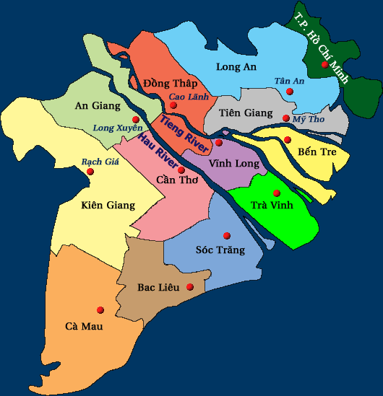
I. Nhận xét
1. Tìm các từ có nghĩa sau:
b. Dòng sông lớn nhất chảy qua nhiều tỉnh phía Nam nước ta.
Cửu Long

Slide 8
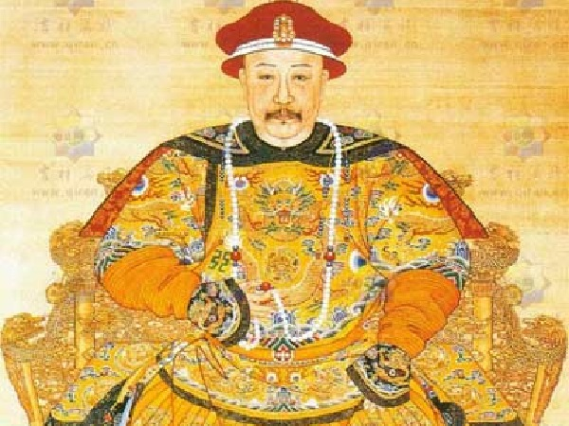
I. Nhận xét
1. Tìm các từ có nghĩa sau:
c. Người đứng đầu nhà nước phong kiến.
vua

Slide 9
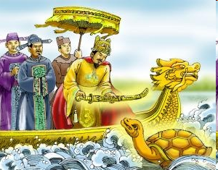
I. Nhận xét
1. Tìm các từ có nghĩa sau:
d. Vị vua có công đánh đuổi giặc Minh, lập ra nhà Lê ở nước ta
Lê Lợi

Slide 10
I. Nhận xét
1. Tìm các từ có nghĩa sau:
sông
Cửu Long
vua
Lê Lợi
a. Dòng nước chảy tương đối lớn, trên đó thuyền bè đi lại được
b. Dòng sông lớn nhất chảy qua nhiều tỉnh phía Nam nước ta.
d. Vị vua có công đánh đuổi giặc Minh, lập ra nhà Lê ở nước ta
c. Người đứng đầu nhà nước phong kiến.

Slide 11
I. Nhận xét
2. Nghĩa của các từ tìm được ở bài tập 1 khác nhau như thế nào?
- So sánh a với b
- So sánh c với d

Slide 12
I. Nhận xét
2. Nghĩa của các từ tìm được ở bài tập 1 khác nhau như thế nào?
sông
Cửu Long
Tên chung
Tên riêng
vua
Lê Lợi
Tên chung
Tên riêng

Slide 13
I. Nhận xét
2. Nghĩa của các từ tìm được ở bài tập 1 khác nhau như thế nào?
Thế nào là danh từ chung?
sông
Tên chung
Danh từ chung là tên của một loại sự vật
vua
Tên chung
Thế nào là danh từ riêng?
Cửu Long
Tên riêng
Danh từ riêng là tên riêng của một sự vật.
Lê Lợi
Tên riêng

Slide 14
I. Nhận xét
3. Cách viết từ trên có gì khác nhau?
- So sánh a với b
- So sánh c với d

Slide 15
I. Nhận xét
3. Cách viết từ trên có gì khác nhau?
sông
Cửu Long
Không viết hoa
Viết hoa
vua
Lê Lợi
Không viết hoa
Viết hoa

Slide 16
I. Nhận xét
2. Nghĩa của các từ tìm được ở bài tập 1 khác nhau như thế nào?
sông
Danh từ chung là tên của một loại sự vật
Tên chung
vua
Tên chung
Danh từ chung không viết hoa.
Cửu Long
Tên riêng
Danh từ riêng là tên riêng của một sự vật.
Lê Lợi
Tên riêng
Danh từ riêng luôn luôn được viết hoa.

Slide 17
II. Ghi nhớ
1. Danh từ chung là tên của một loại sự vật.
- Ví dụ: sông, núi, vua, chúa, cô giáo, học sinh,.....
2. Danh từ riêng là tên riêng của một sự vật. Danh từ riêng luôn luôn được viết hoa.
- Ví dụ: sông Hồng, sông Cửu Long, cô Thảo,.....

Slide 18
III. Luyện tập
1. Tìm các danh từ chung và danh từ riêng trong đoạn văn sau:
Chúng tôi / đứng / trên / núi / Chung /. Nhìn/ sang / trái / là / dòng / sông / Lam / uốn khúc / theo / dãy / núi / Thiên Nhẫn /. Mặt / sông / hắt / ánh / nắng / chiếu / thành / một/ đường / quanh co / trắng xóa./ Nhìn / sang / phải / là / dãy / núi / Trác / nối liền / với / dãy/ núi / Đại Huệ / xa xa /. Trước / mặt / chúng tôi /, giữa / hai / dãy / núi / là / nhà / Bác Hồ /.

Slide 19
Chúng tôi / đứng / trên / núi / Chung /. Nhìn/ sang / trái / là / dòng / sông / Lam / uốn khúc / theo / dãy / núi / Thiên Nhẫn /. Mặt / sông / hắt / ánh / nắng / chiếu / thành / một/ đường / quanh co / trắng xóa./ Nhìn / sang / phải / là / dãy / núi / Trác / nối liền / với / dãy/ núi / Đại Huệ / xa xa /. Trước / mặt / chúng tôi /, giữa / hai / dãy / núi / là / nhà / Bác Hồ /.
Danh từ chung:
Danh từ riêng:
núi, trái, dòng, sông, dãy, mặt, ánh, nắng, đường, phải, trước, giữa, nhà.
Chung, Lam, Thiên Nhẫn,
Trác, Đại Huệ, Bác Hồ.

Slide 20
Bài 2. Viết họ và tên 3 bạn nam, 3 bạn nữ trong lớp em. Họ và tên các bạn ấy là danh từ chung hay danh từ riêng? Vì sao?
Ví dụ:
- Lê Trang Anh.
- Nguyễn Hồng Giang.

Slide 21
Bài 2. Viết họ và tên 3 bạn nam, 3 bạn nữ trong lớp em. Họ và tên các bạn ấy là danh từ chung hay danh từ riêng? Vì sao?
Ví dụ:
- Lê Trang Anh.
- Nguyễn Hồng Giang.
Họ và tên người là danh từ riêng vì chỉ một người cụ thể.
Danh từ riêng phải viết hoc – viết hoa cả họ, tên đệm, tên.
Họ và tên các bạn ấy là danh từ chung hay danh từ riêng?

Slide 22
Hẹn gặp lại các con ở những
tiết học tiếp theo

